Slide 1
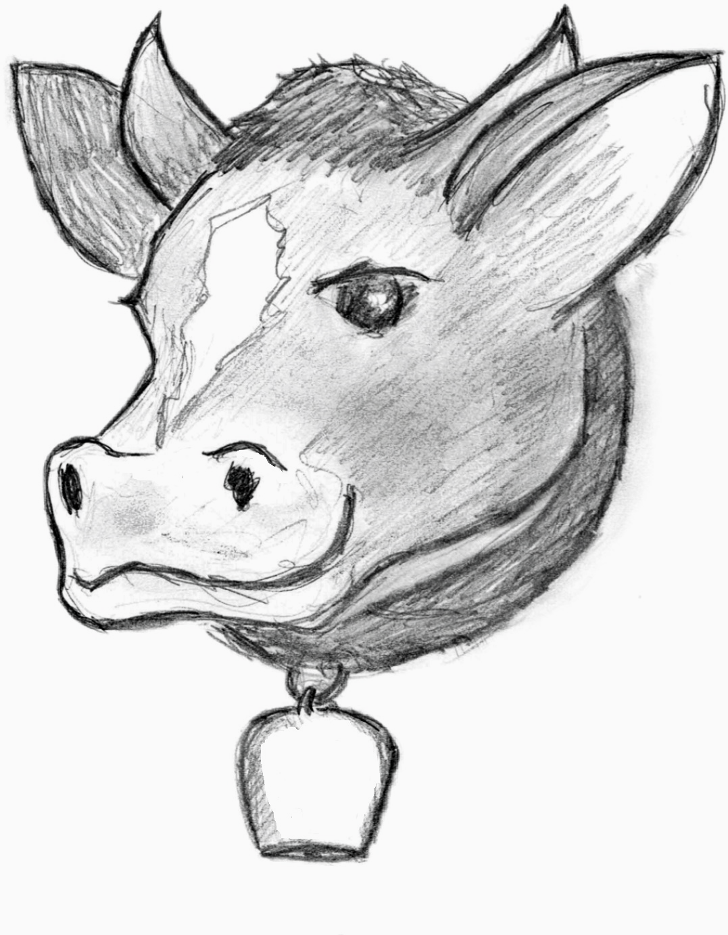
TESTIRANJE IN SELEKCIJA GOVEDI ŽENSKEGA SPOLA NA GENOTIP BETA KAZEINA A2A2 ZA PRIPRAVO FUNKCIONALNIH MLEČNIH PROIZVODOV VIŠJE DODANE VREDNOSTI
Vodilni partner: Univerza v Mariboru (UM); Fakulteta za kmetijstvo in biosistemske vede
Ostali člani partnerstva: KGZS Zavod Celje, KGZS Zavod Ptuj, Zveza društev rejcev govedi lisaste pasme Slovenije, Kmetija Kocbek, Kmetija Rojko, Kmetija Kraner, Kmetija Skok, Kmetija Sinkovič, Kmetija Zakelšek, PP-AGRO; poljedelstvo in proizvodnja d.o.o.
Tip projekta: EIP 16.2
Tematika projekta: Določitev genotipa A1-A2 za beta kazein pri govedu. Ločeno zbiranje mleka teh živali. Predelava in trženje mlečnih izdelkov iz mleka A2 kot proizvode višje kakovosti.
Praktični problem: Uporaba kravjega mleka kot superživila je na svetovnem nivoju vse bolj razširjena. Vendar pa oblika beta kazeina A1 lahko povzroča prehranske alergije in preobčutljivost na laktozo. Potrebna je ločitev mleka krav, ki imajo genotip beta kazeina A2A2.
Obdobje trajanja projekta: 23. 11. 2019 – 22. 11. 2022
Višina odobrenih sredstev: 349.679,14 €
Namen in cilji projekta
Razvoj genetskega testa za cenovno ugodno določanje živali z genotipom beta kazeina A2, testiranje govedi na prisotnost beta kazeina A2, ločeno zbiranje mleka teh živali in uspešna predelava in trženje funkcionalnih živilskih proizvodov višje kakovosti
Pričakovani rezultati
Tržna ponudba izdelkov iz mleka z beta kazeinom A2 za potrošnike
Dosedanji rezultati projekta
Uspešno razvit genetski test za določanje genotipa beta kazeina A2, uspešno izvedene praktične delavnice tehnologije ločenega odvzema in predelave mleka
Zaključek: Projekt je namenjen širjenju možnosti dodatnega zaslužka kmetijam, ki svoje mleko in mlečne izdelke prodajajo predvsem lokalno in za osveščene potrošnike
Pogled kmeta:
Preko ponudbe dodatne zvrsti mleka na trgu ponuditi novost za potrošnike in dodaten zaslužek.
Pogled svetovalca:
Nadaljnja selekcija goveda s pravilno odbiro in osemenjevanjem, organizacija in načrtovanje hleva in ločenega odvzema mleka.
Pogled raziskovalca:
Poznavanje genetike živali kot načina za pripravo funkcionalnih živil, s katerimi pomagamo ljudem z alergijami na mlečne proteine in s tem vplivamo na javno zdravje
UM; Fakulteta za kmetijstvo in biosistemske vede; Martin Kozmos, Maša Primec, Marjan Janžekovič, Tomaž Langerholc (martin.kozmos@um.si, masa.primec@um.si, marjan.janzekovic@um.si, tomaz.langerholc@um.si)
Spletna stran projekta: http://www.fkbv.um.si/index.php/raziskovalna-dejavnost-fkbv/projekti/60-vsebina/4504-testiranje-in-selekcija-govedi-zenskega-spola-na-genotip-a2-beta-kazeina-za-pripravo-funkcionalnih-mlecnih-proizvodov-visje-dodane-vrednosti

